Slide 1
Verteilte Systeme – P2P
– Tic Tac Toe
Dozentin: Prof. Dr. Schmidt
Gruppe 6:
Marten Klewer (596634)
Sascha Pokral (596833)

Slide 2
Inhaltsverzeichnis
Theorie
  Einordnung
  Ziele
  Kategorisierung
  Vorteile
  Herausforderungen
Spiel
  Spielablauf
  Einordnung Spiel als P2P
  Architektur des Spiels
  Kommunikation und Interaktion
  Fehlermodell und Sicherheit
  Spiel-Vorführung
Literaturverzeichnis
Bildverzeichnis

Slide 3
Theorie

Slide 4
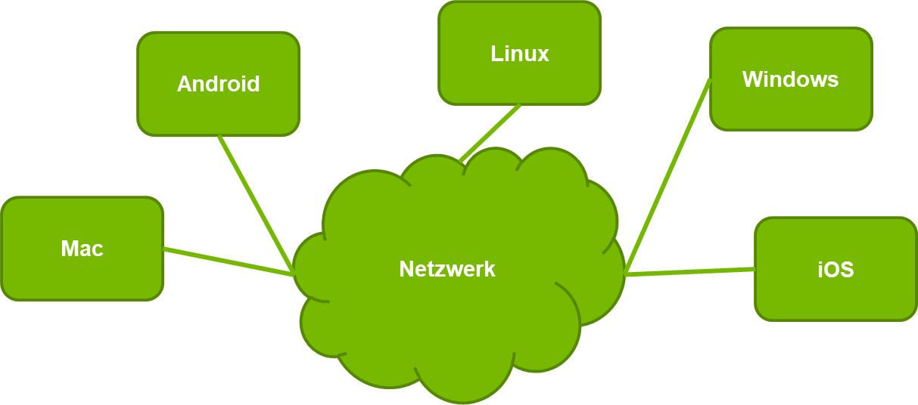
Einordnung
[Eigendarstellung]

Slide 5
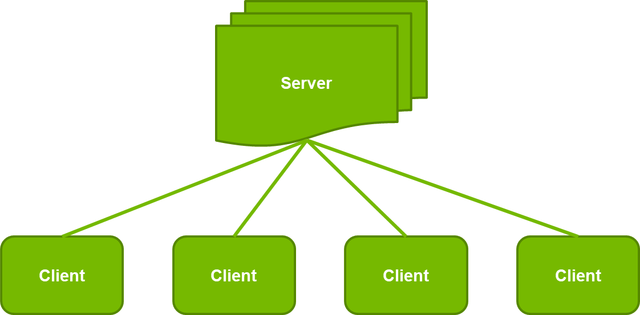
Einordnung
[Eigendarstellung]

Slide 6
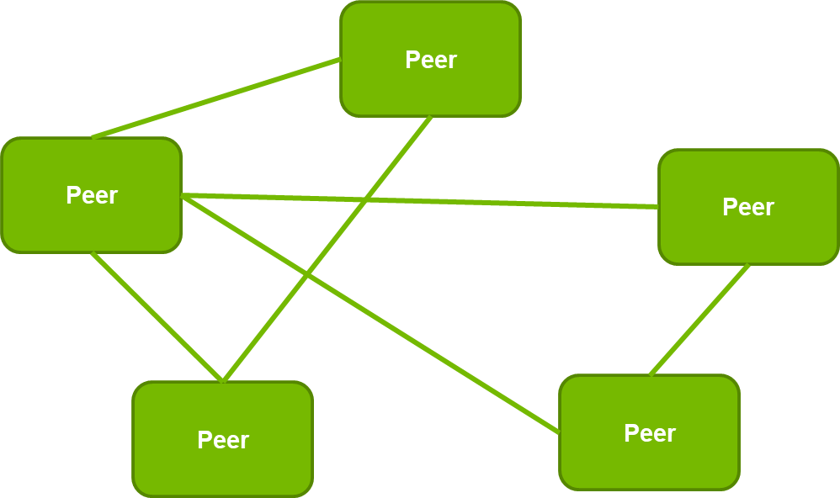
Einordnung
[Eigendarstellung]

Slide 7
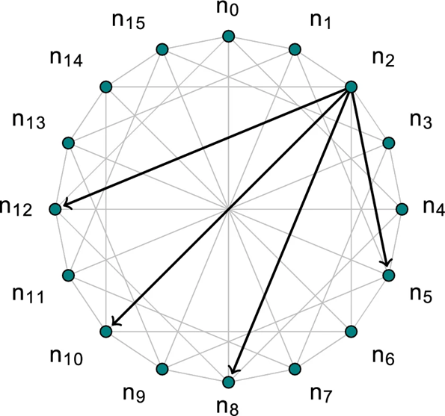
Einordnung
[B1] Chord achieved P2P overlay network topology

Slide 8
Ziele
Gleichberechtigung
  Autonomie
  Fehlende zentrale Instanz
  Kein Single Point of Failure
Selbstorganisation
  Churn-Management
Ressourcenverteilung

Slide 9
Kategorisierung
[3]
Zentralisierung
Struktur ON
hybrid
zentralisiert
dezentralisiert
nicht strukturiert
strukturiert
[Eigendarstellung]

Slide 10
Vorteile
Skalierbarkeit und Lastenverteilung
Resilienz
Unabhängigkeit
[B2] OneDrive-Piktogramme

Slide 11
Herausforderungen
Konsistenz
Synchronisation
Ausfälle
Vertrauen​
Komplexität
[B2] OneDrive-Piktogramme

Slide 12
Übergang zum Spiel

Slide 13
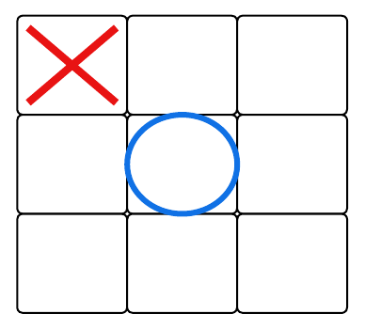
Spielablauf
Client 1
Client 2
[Eigendarstellung]

Slide 14
Einordnung P2P
P2P-Eigenschaften nach R. Steinmetz und K. Wehrle:
Laut R. Steinmetz und K. Wehrle: „oftmals nur im Idealfall alle Eigenschaften gleichzeitig zutreffen“
[4, S. 52]

Slide 15
Einordnung P2P
P2P-Eigenschaften nach R. Steinmetz und K. Wehrle:
Laut R. Steinmetz und K. Wehrle: „oftmals nur im Idealfall alle Eigenschaften gleichzeitig zutreffen“
[4, S. 52]
Typische P2P-Charakteristika (vgl. [4, S. 52f.]):
Gleichberechtigung
Peer = Server- und Client-Rolle
Dezentral
Nicht-typisch (vgl. [4, S. 52f.]):
Kein Overlay (kein eigener Adressraum) – kein Peer-Discovery
Keine Teilung von Ressourcen
Skaliert nicht

Slide 16
Vorteile P2P bei verteilten Spielen
1. Kein Single Point of Failure
2. Direkte Kommunikation (kein Mittelweg)
3. Flexibel bzgl. Veränderungen am Spielablauf

Slide 17
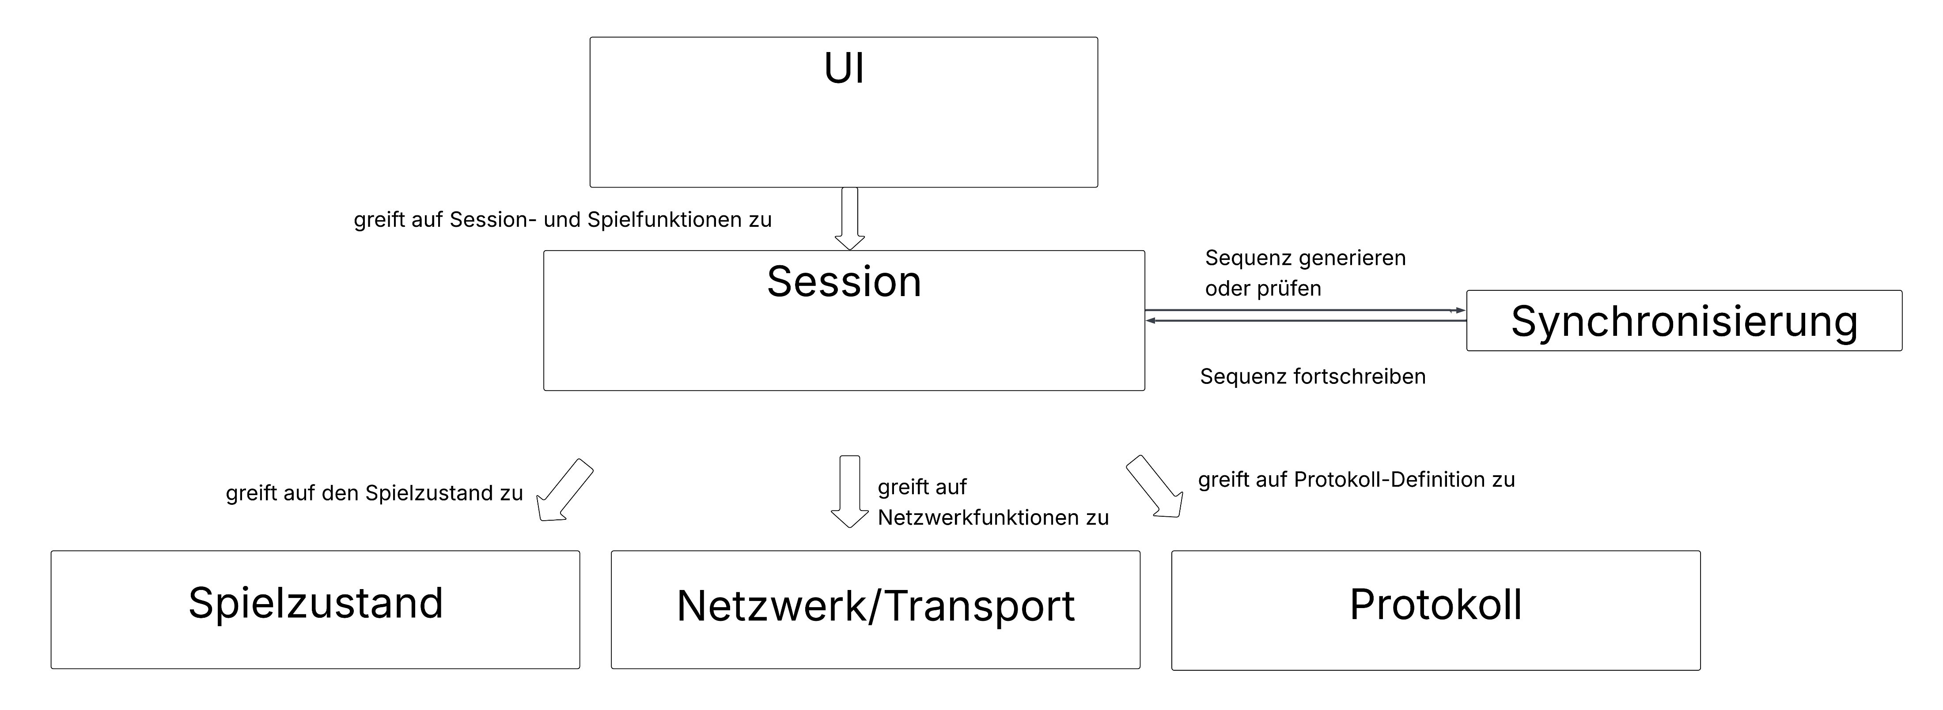
Architektur des Programms
[Eigendarstellung]

Slide 18
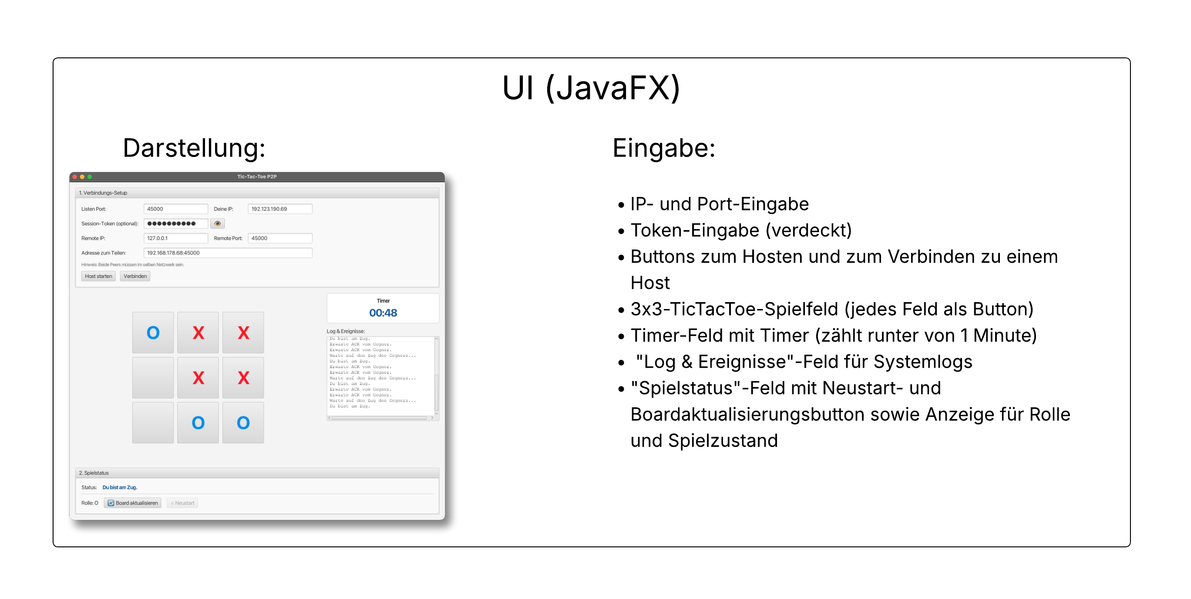
Architektur des Programms
[Eigendarstellung]

Slide 19
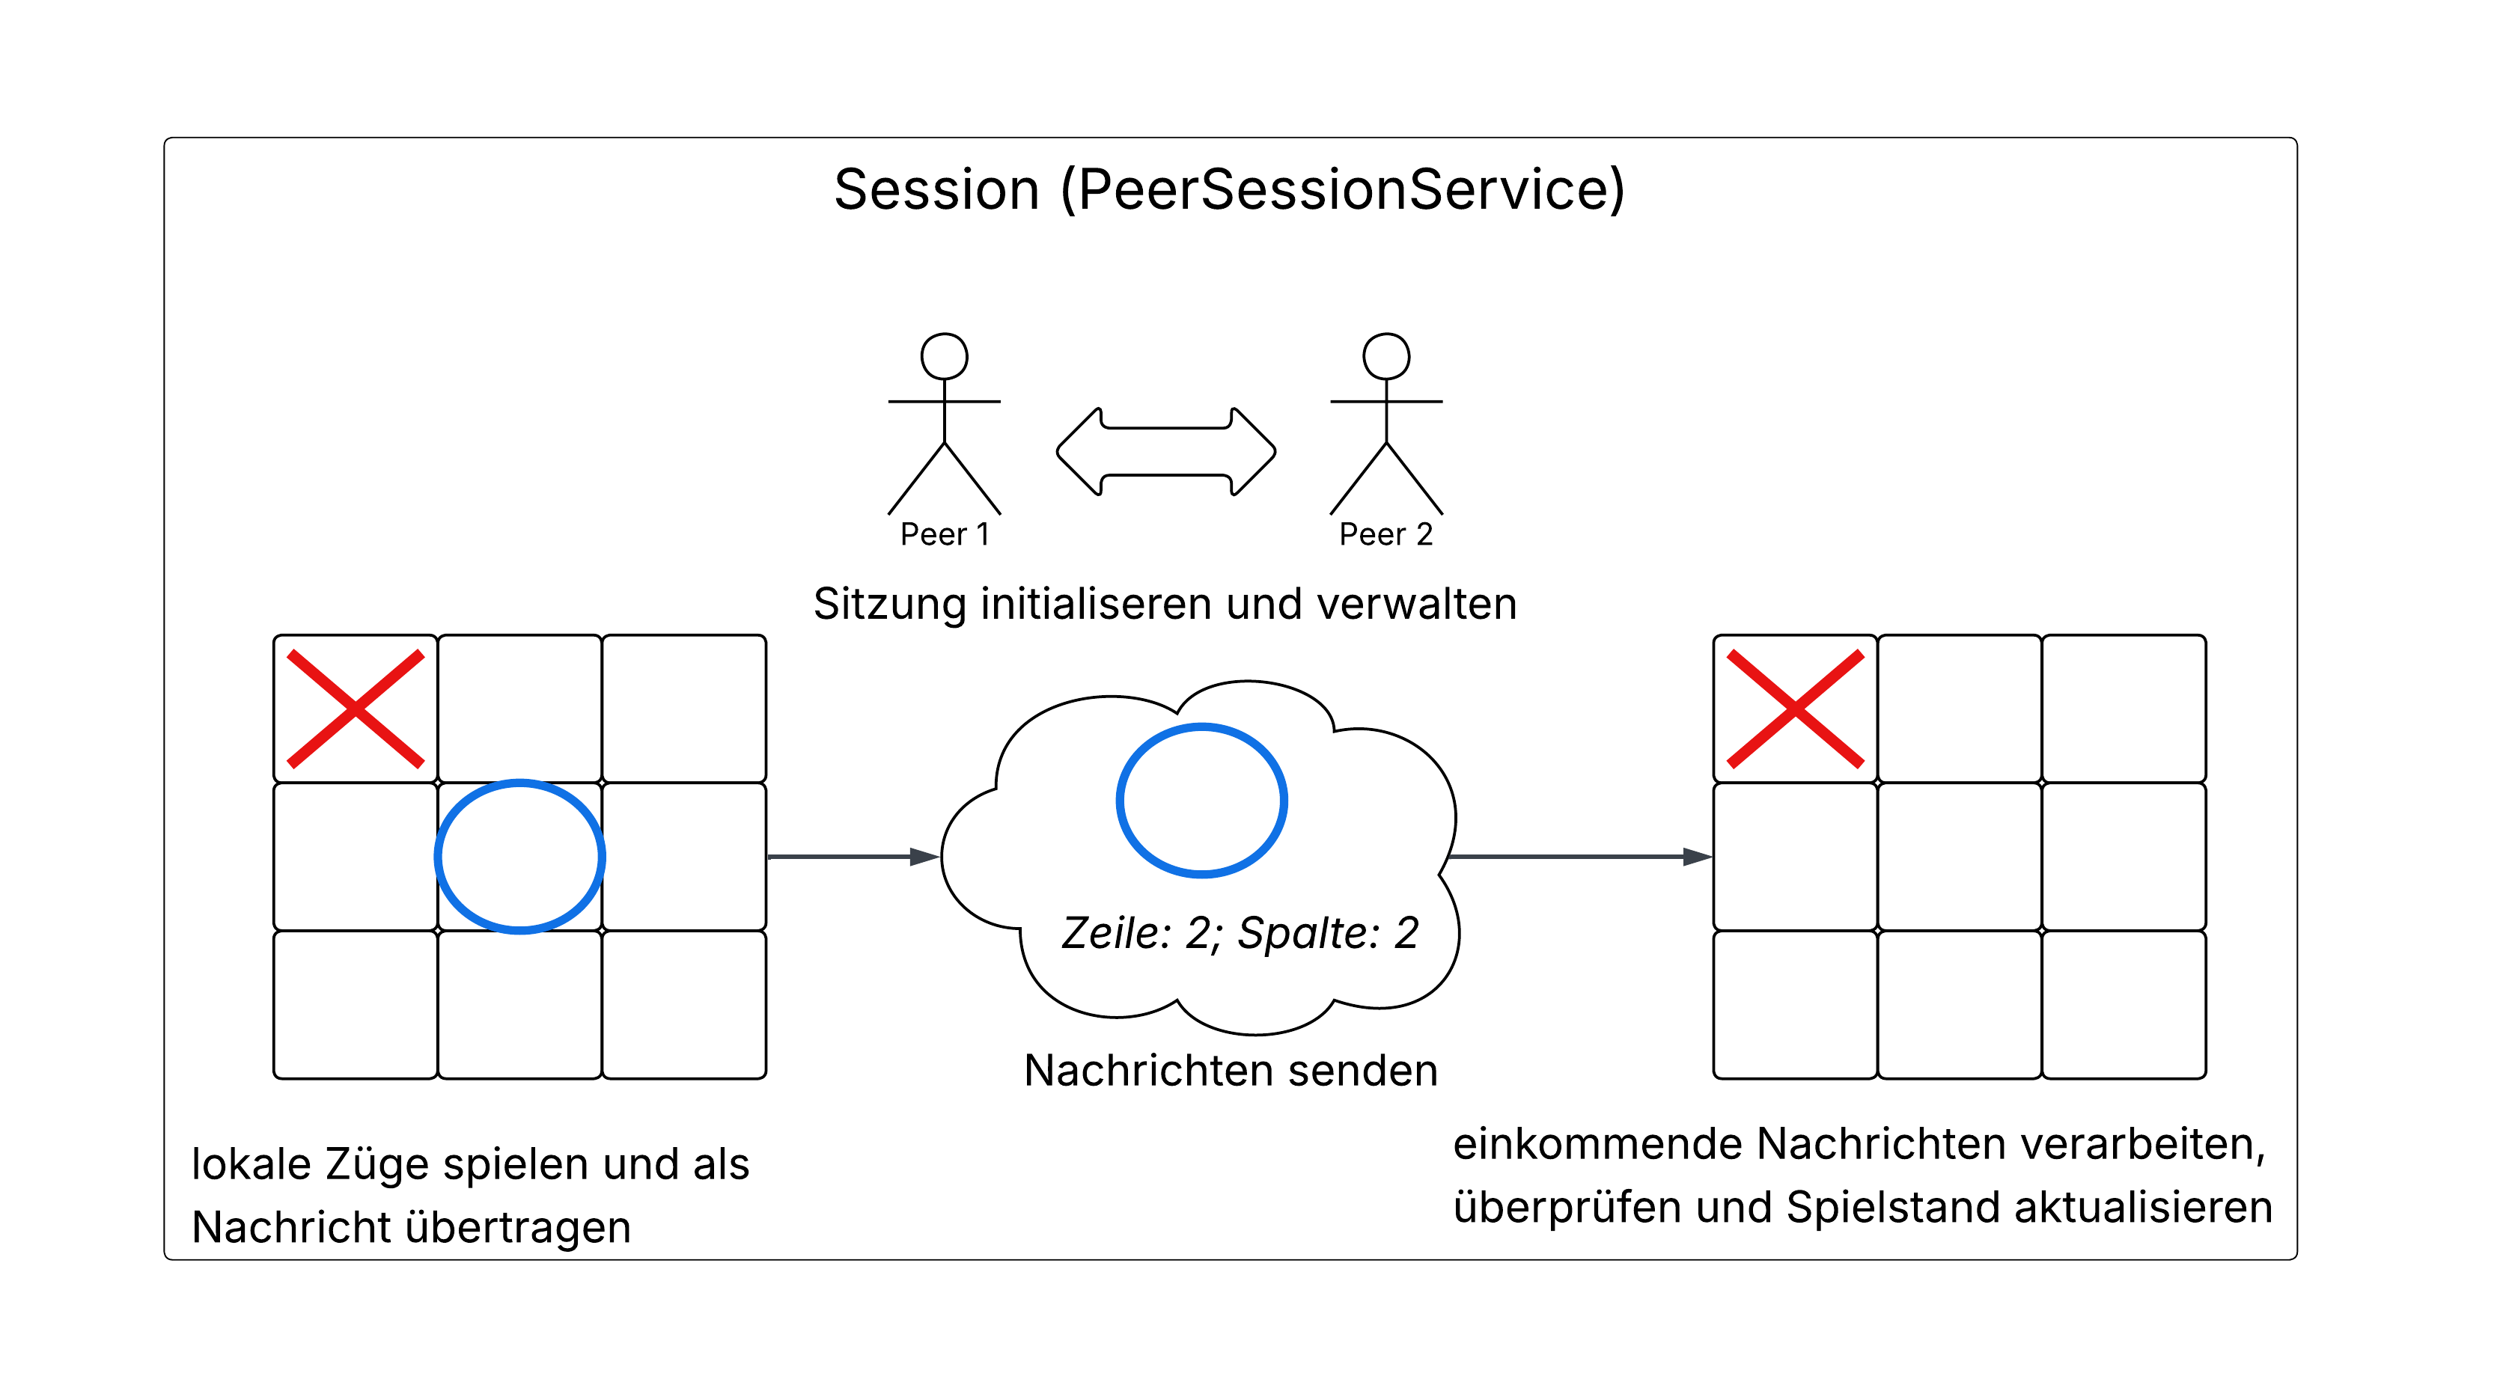
Architektur des Programms
[Eigendarstellung]

Slide 20
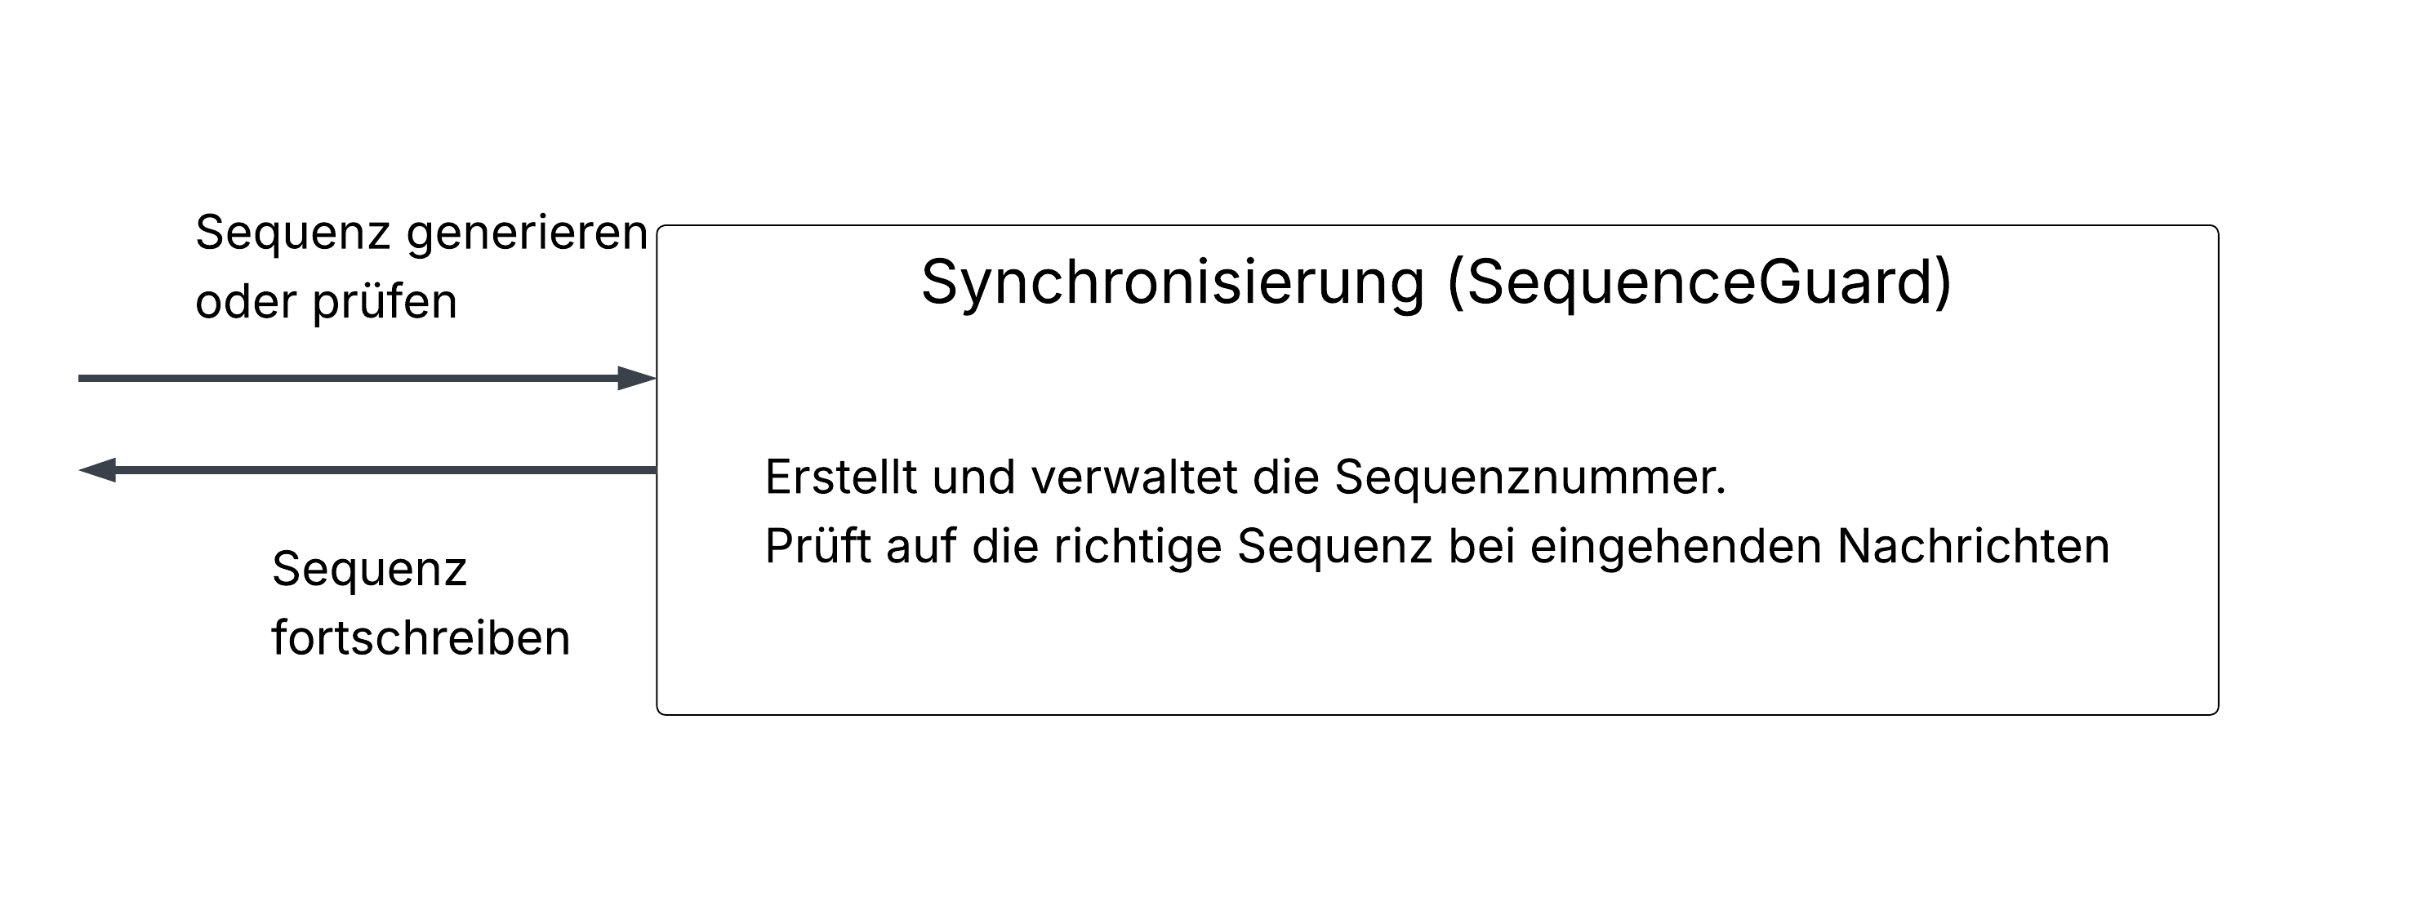
Architektur des Programms
[Eigendarstellung]

Slide 21
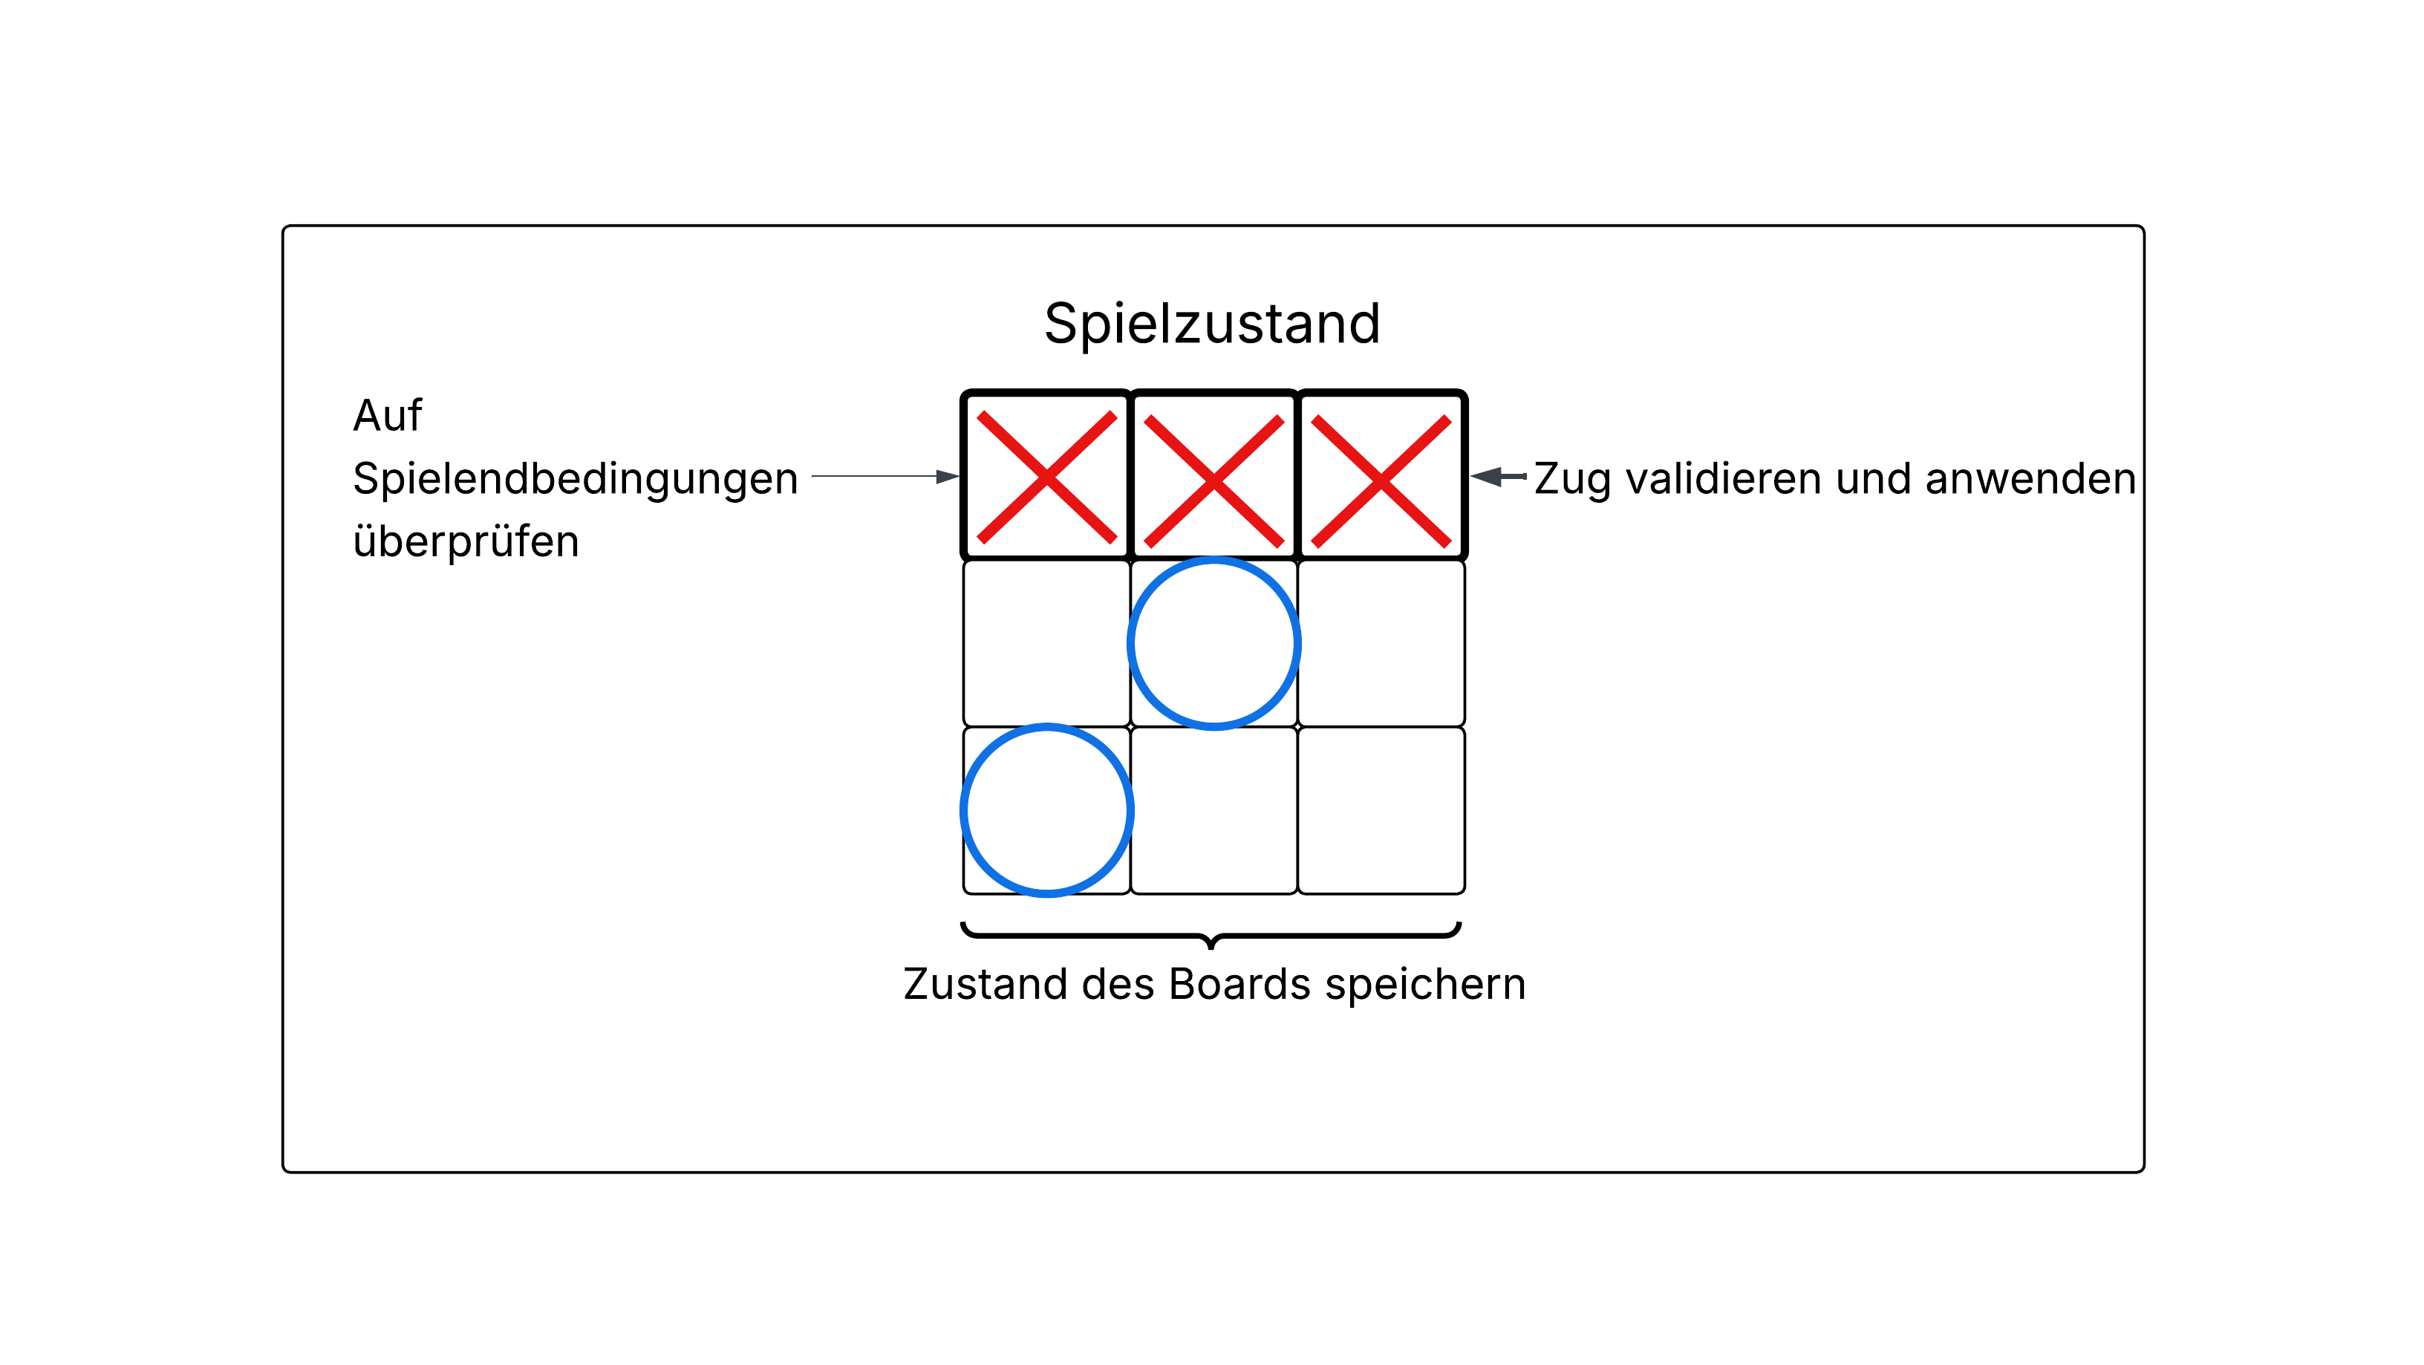
Architektur des Programms
[Eigendarstellung]

Slide 22
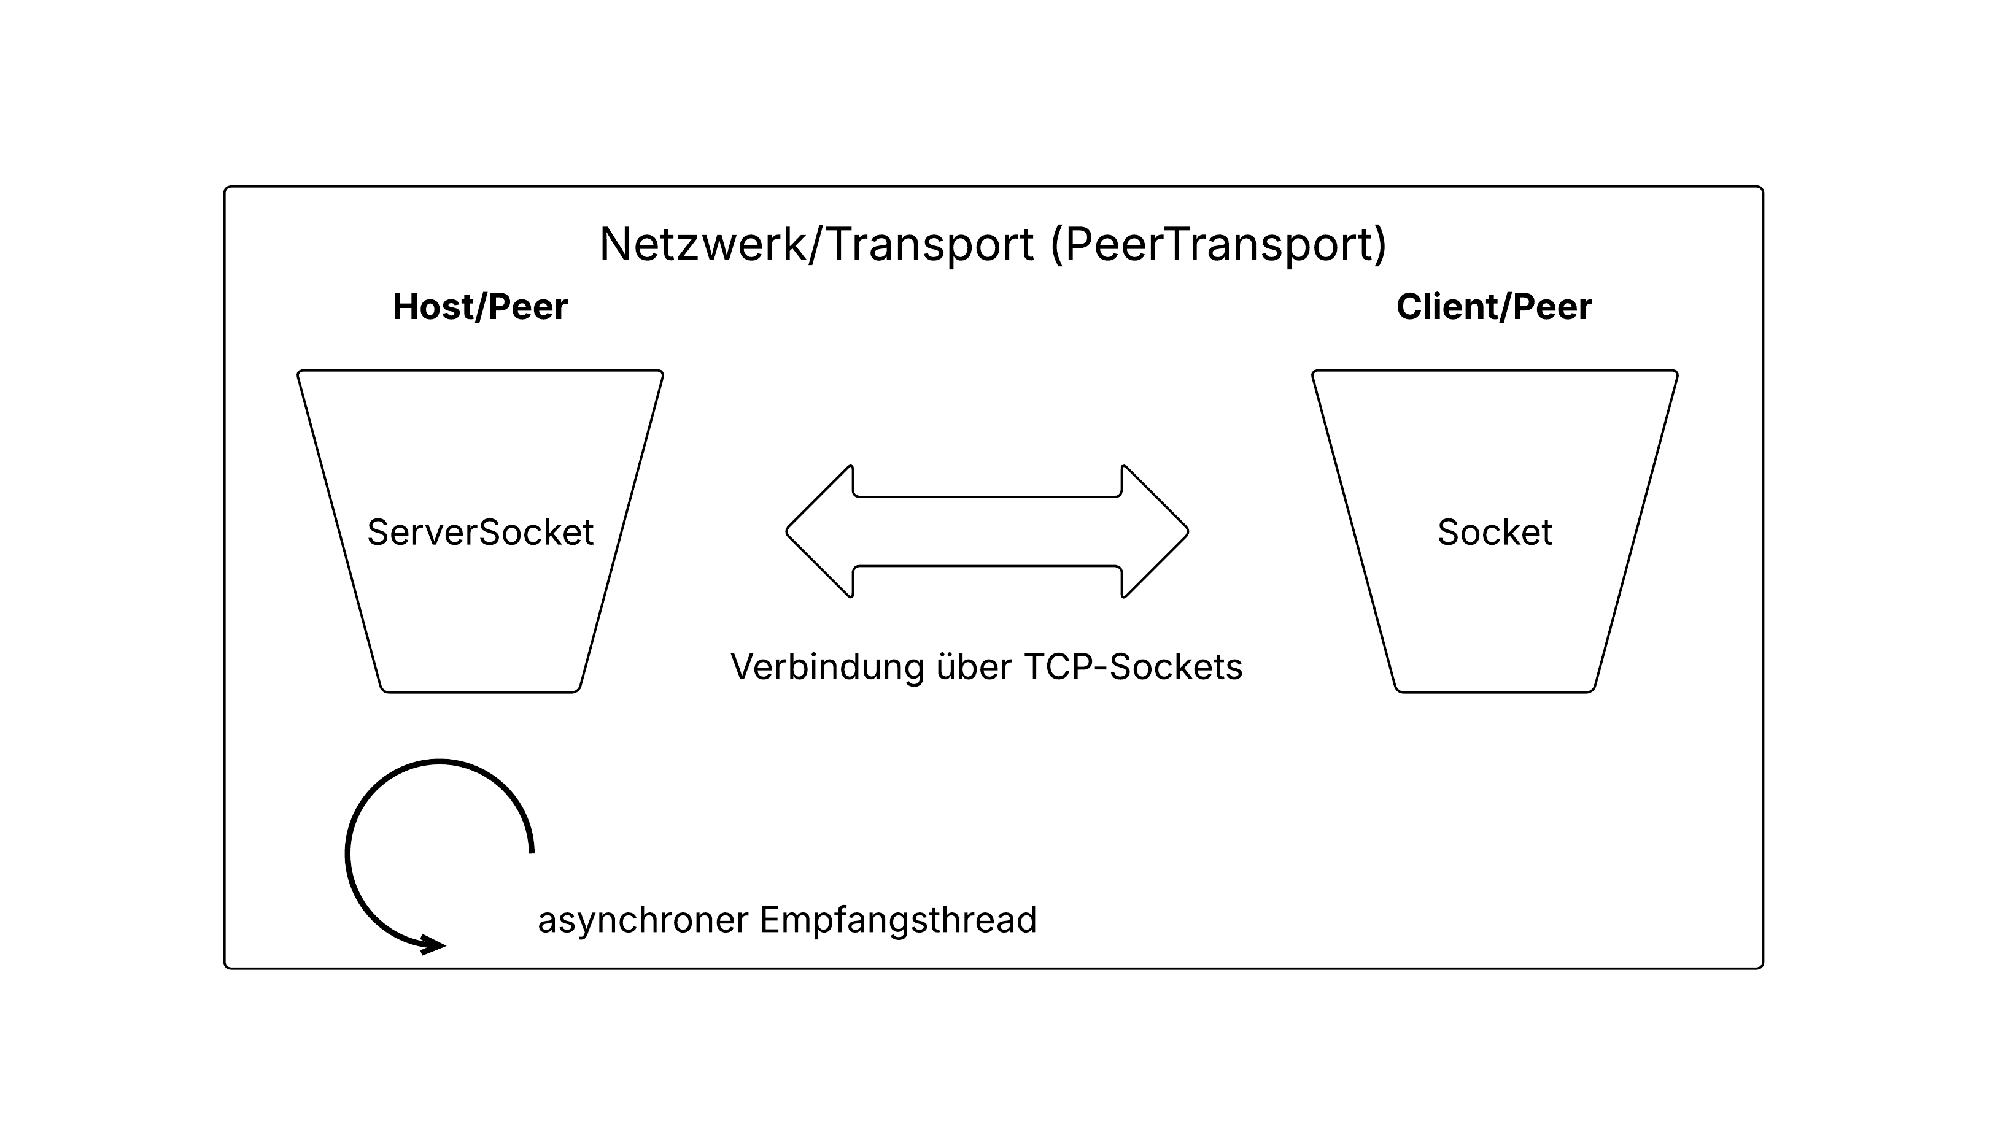
Architektur des Programms
[Eigendarstellung]

Slide 23
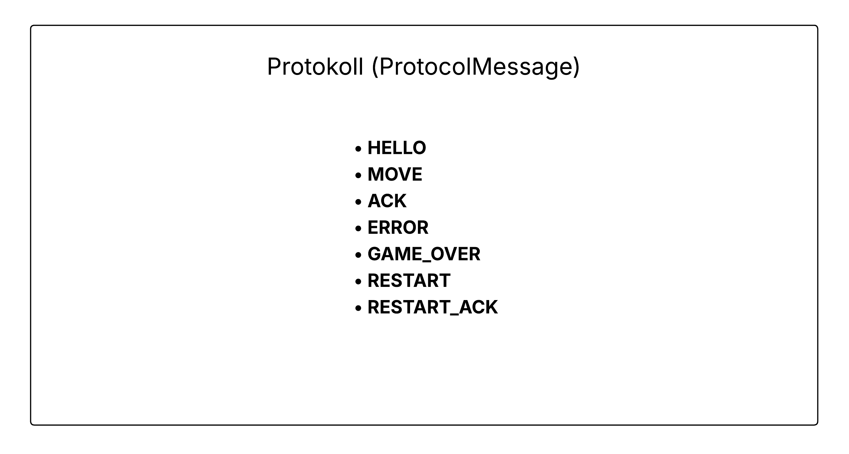
Architektur des Programms
[Eigendarstellung]

Slide 24
Kommunikation und Interaktion
TCP-Socket
[Eigendarstellung]

Slide 25
Nachricht
TCP-Socket
[Eigendarstellung]

Slide 26
Haupt-Thread
Nachricht
TCP-Socket
[Eigendarstellung]

Slide 27
Kommunikation und Interaktion
transient
(vgl. [5], S. 190ff.)
Peer 1
Peer 2
[B2] OneDrive-Piktogramme
[Eigendarstellung]

Slide 28
Kommunikation und Interaktion
transient
(vgl. [5], S. 190ff.)
Request-Reply
Peer
Peer
MOVE(X, 1, 2)
ACK

Slide 29
Kommunikation und Interaktion
transient
(vgl. [5], S. 190ff.)
MOVE(X, 1, 2)
Request-Reply
Peer
Peer
ACK
Sequenznummern als minimale logische Uhr

Slide 30
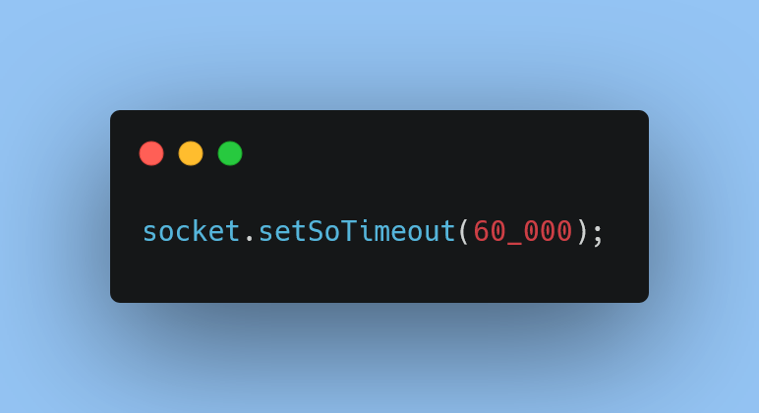
Fehlermodell und Sicherheit
Fehler:
Verbindungsabbrüche,
Timeouts,
falsche Reihenfolge
Maßnahmen:
ERROR-Protokollnachricht:
Bei ungültigem Zug
Falsche SQZ-Nummer
Nachricht ohne Kontext
[Eigendarstellung]

Slide 31
GitHub-Repository
Link: https://github.com/KingRoyale18/TicTacToe-P2P

Slide 32
3. Literaturverzeichnis
[1] A. Schill und T. Springer, Systemarchitekturen. In: Verteilte Systeme, Springer, 2012, DOI: https://doi.org/10.1007/978-3-642-25796-4_2
[2] R. Steinmetz und K. Wehrle, What is This "Peer-to-Peer" About? In: Peer-to-Peer System and Applications, Springer, 2005, DOI: https://doi.org/10.1007/11530657_2
[3] Q. Vu et al.: Architecture of Peer-to-Peer Systems. In: Peer-to-Peer Computing, Spinger, 2010, DOI: https://doi.org/10.1007/978-3-642-03514-2_2
[4] R. Steinmetz und K. Wehrle, Peer-to-Peer-Networking & -Computing, Informatik-
Spektrum, Jg. 27, Nr. 1, S. 51–54, 2004 DOI: https://doi.org/10.1007/s00287-003-0362-9.
[5] M. van Steen und A. Tanenbaum, Distributed Systems, 4. Auﬂage. Wiley-IEEE Computer Society Press, 2023, ISBN: 9789081540636.

Slide 33
4. Bildverzeichnis
[B1] Bonadio, Chiti, Fantacci, Vespri (2020): Chord achieved P2P overlay network topology. ResearchGate. Verfügbar unter: https://www.researchgate.net/figure/Chord-achieved-P2P-overlay-network-topology_fig3_335704545 [letzter Zugriff: 08.06.2026]
[B2] Microsoft: OneDrive-Piktogramme. Microsoft 365

